Slide 1
PLANIFICACIÓN PARA CLASES VIRTUALES SEMANA N°29 FECHA : Jueves 15 de Octubre 2020 Música 5 Año
Colegio Jean Piaget
Mi escuela, un lugar para aprender y crecer en un ambiente saludable

Slide 2
ASIGNATURA /CURSO | Música 5 Año
NOMBRE DEL PROFESOR/A | Marlene Soto
EDUCADORA DIFERENCIAL
OBJETIVO DE APRENDIZAJE PRIORIZACIÓN NIVEL 1 | OA3:Escuchar música en forma abundante de diversos contextos y cultur poniendo énfasis en: tradición escrita(docta),música de compositores chilenos y del mundo. OA4:de percusión,melódicos cantar al unísono y a más voces y tocar instrumentos de percusión ,melódicos(metalófono,flauta dulce u otros)y/ armónicos (guitarra,teclado)
INDICADORES DE EVALUACIÓN PARA OA | Cantar con naturalidad,adoptando una postura sin tensiones y cuidando la emisión de la voz(respiración,modulación y uso de repertorio).Escuchar atentamente,expresando sus impresiones por diferentes medios(verbales,corporales,visuales,musicales)con mayor conciencia.
CONTENIDO /HABILIDADES | Preparación de cuerpo y voz para cantar.Formas de asociarse e involucrarse con la música.
OBJETIVO DE LA CLASE | Escuchar música en forma abundante de diversos contextos y cultura.
EVALUACIÓN | Mediante Ticket de Salida y enviar al siguiente whapsapp o correo,con nombre,apellido y curso.

Slide 3
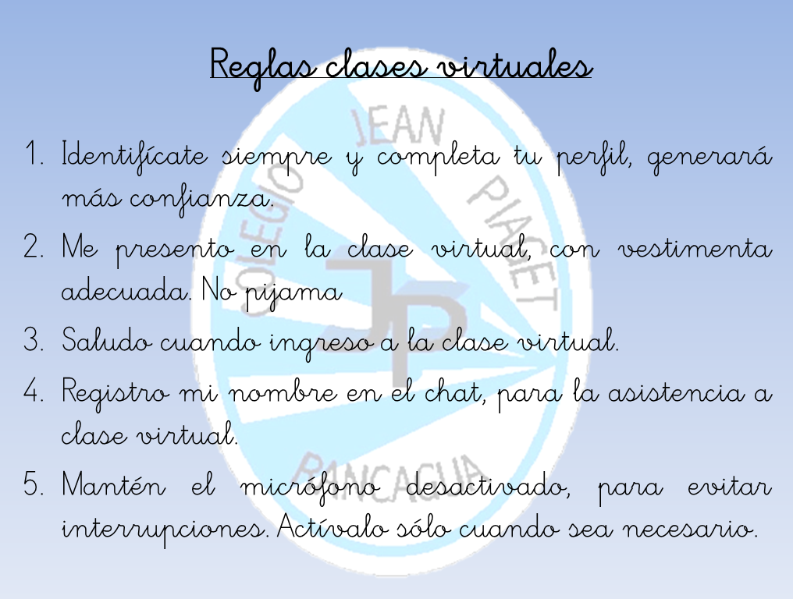
Sugerencia
De reglas virtuales. Puede usar otras

Slide 5
Importante:
Sugerencia para usar en sus presentaciones
*optativo
Cuándo esté la animación de un lápiz, significa que debes escribir en tu cuaderno
Cuándo esté esta animación de una cámara fotográfica, significa que debes mandar reporte sólo de esa actividad (una foto de la actividad)
Cuándo esté esta animación de un libro, significa que debes trabajar en tu libro de matemática.
Cuándo esté esta animación de un signo de pregunta, significa que debes pensar y analizar, sin escribir en tu cuaderno. Responder de forma oral.

Slide 6
Objetivo: Escuchar abundante música de diversos contextos y cultura.
INTRODUCCIÓN:Los elementos de la música. La música cuenta con cuatro elementos esenciales que son: el ritmo, la melodía, la armonía y los matices, aunque para algunos este último no es tenido en cuenta como tal. Otras propuestas adicionan el timbre como un elemento más aparte de ser una cualidad del sonido.
RITMO Es la distribución de las duraciones sonoras en el tiempo y en el espacio
LA MELODIA Es una sucesión coherente de sonidos y silencios que se desenvuelve en una secuencia lineal y que tiene una identidad y significado propio dentro de un entorno sonoro particular
LOS MATICES Es la intención, el color o dinámica que se da a la música.

Slide 7
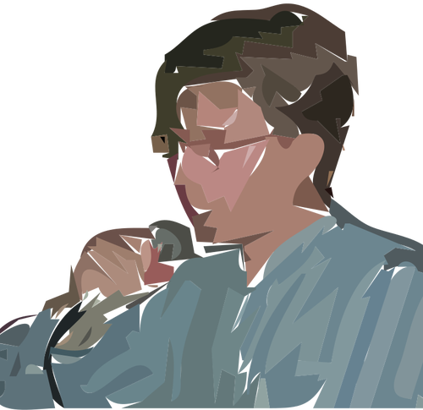
Los elementos de la música están directamente relacionados con las cualidades del sonido como se puede apreciar en el siguiente cuadro
Motivación

Slide 8
Sapo Cancionero Los Charchaleros
Sapo de la noche
Sapo cancionero Que vive soñando Junto a tu laguna Tenor de los charcos Grotesco trovero
Que estás embrujado de amor Por la luna.
Yo sé de tu vida Sin gloria ninguna
Se de la tragedia De tu alma inquieta Y esa tu locura
De adorar la luna Que es locura eterna De todo poeta.
Sapo cancionero Canta tu canción
Que la vida es triste Si no la vivimos Con una ilusión.
Tú te sabes feo Feo y contra hecho Por eso de día Tu fealdad ocultas Y de noche…
Leer , escribir y cantar la letra en tu cuaderno después del objetivo.
Tienes 5 minutos!

Slide 9
TICKET DE SALIDA
ASIGNATURA
SEMANA
CIERRE
Nombre: _______________________________________
¿Cuáles son los elementos expresivos de la música?
Escucha la canción “El sapo cancionero” y ubique el país de origen
Dibuja los instrumentos utilizados en esta canción con su respectivo nombre.
Enviar fotografía de este ticket de salida al:
Correo: marlene.soto@colegio-jeanpiaget.cl
Celular:(56)964506705 Marlene trabajo

